Slide 1
Analysis Modeling
Rekayasa Perangkat Lunak
Elisawati, M.kom

Slide 2
Model Analisis
Merupakan representasi teknis dari sebuah system
Menggunakan kombinasi text dan diagram untuk merepresentasikan kebutuhan software (data, fungsi dan tingkah laku) dalam bentuk yang dapat dipahami.
Membantu mempermudah untuk menemukan kebutuhan-kebutuhan yang tidak konsisten dan kebutuhan-kebutuhan yang belum terdefinisi.
Menggunakan 2 pendekatan secara umum:
1. Pendekatan Terstruktur
2. Pendekatan Berorientasi Objek

Slide 3
Tujuan Model Analysis
Untuk menggambarkan apa yang dibutuhkan oleh customer
Untuk menentukan dasar bagi pembuatan desain perangkat lunak.
Untuk membatasi serangkaian persyaratan yang dapat divalidasi begitu perangkat lunak dibangun.

Slide 4
Model Analisis Pendekatan Terstruktur
Data dictionary (Kamus Data)
Berisi deskripsi dari semua objek data yang dikonsumsi atau diproduksi oleh peragkat lunak.
Entity relationship diagram (ERD)
Menggambarkan hubungan antar objek data.
Data flow diagram (DFD)
Menunjukkan bagaimana data ditransformasikan pada saat data bergerak melalui system, menggambarkan fungsi-fungsi yang mentransformasi aliran data. Setiap fungsi yang direpresentasikan dalam DFD dijelaskan dengan menggunakan sebuah process specification (PSPEC)
State Transition diagram (STD)
Menunjukkan bagaimana sistem bertingkah laku sebagai akibat kejadian eksternal, State digunakan untuk merepresentasikan model tingkah laku. Informasi tambahan mengenai aspek kontrol dari perangkat lunak dimasukkan dalam control specification or CSPEC)

Slide 5
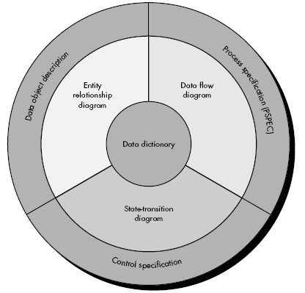
Struktur Model Analisis

Slide 6
Pemodelan Data (ERD)
Elemen :
Objek data : Representasi dari semua informasi yang harus dipahami oleh perangkat lunak. Dapat berupa orang, benda, event, tempat, unit organisasi, dll
Atribut : Properti dari suatu objek data.
untuk memberi nama suatu objek data
menggambarkan karakteristik objek data
membuat referensi untuk objek data lain
Relasi : mengindikasikan bagaimana objek data dihubungkan dengan objek data yang lain

Slide 7
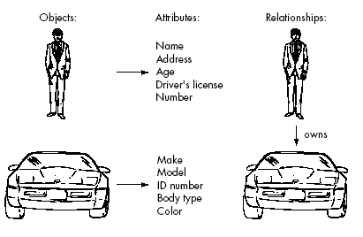
Contoh Objek data, atribut dan relasi

Slide 8
Pemodelan Data (ERD)
Cardinality :
Menggambarkan jumlah entity yang dapat dihubungkan dengan entity lain melalui relasi.
One to one (1 : 1)
One to many (1 : M)
Many to many (N : M)

Slide 9
Pemodelan Fungsional dan Aliran Informasi (DFD)
Menunjukkan hubungan antara ekternal entities, proses, data item dan data store.
DFD tidak menunjukkan prosedur secara detail, tetapi hanya aliran data melalui perangkat lunak.
DFD dapat dipartisi ke level-level berikutnya yang merepresentasikan aliran informasi dengan lebih detail.
DFD level 0 disebut juga diagram konteks yang merepresentasikan seluruh elemen sistem.
DFD level 0 dipartisi ke lavel-level berikutnya untuk mengambarkan proses yang lebih detail.

Slide 10
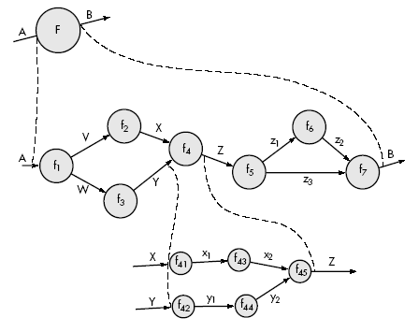
Penurunan Fungsi (Proses) dalam DFD

Slide 11
Behavioral Modeling
Mendeskripsikan status sistem yang dapat muncul ketika perangkat lunak digunakan.
Mendeskripsikan kelakuan sistem
Tools:
State Transition Diagram
Control Specification
Umumnya digunakan pada sistem waktu-nyata, spt : embedded system, sistem kontrol

Slide 12
Behavioral Modeling (STD)
State Transition Diagram (STD) merepresentasikan tingkah laku dari suatu sistem dengan menggambarkan keadaan (state) dan kejadian yang menyebabkan sistem mengubah keadaan.
STD mengindikasikan aksi (seperti aktivasi proses) yang diambil sebagai konsekuensi terhadap event tertentu.

Slide 13
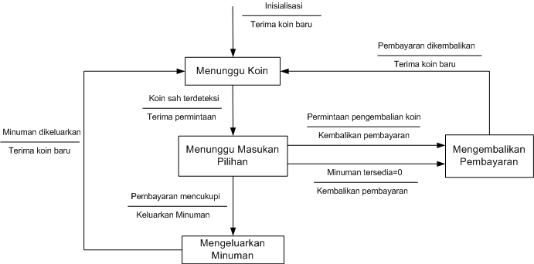
State Transition Diagram
Contoh STD untuk system embedded pada mesin penjual minuman otomatis

Slide 14
Control Specification
Fungsi C-SPEC sama dengan P-SPEC namun berisi deskripsi dari setiap status yang dapat muncul pada sistem.

Slide 15
Latihan
STUDI KASUS
Buat ERD dan DFD dari System berikut

Slide 16
System e-library (Requirement)
Setiap Pengunjung yang ingin membaca pustaka harus mendaftar dulu sebagai member.
Proses pendaftaran member dilakukan secara online dengan mengisi sebuah form Registrasi member. Kemudian system men-generate kode aktivasi dan mengirimkan kode aktivasi tersebut secara otomatis ke email member
Setelah itu member melakukan aktivasi dengan memasukkan email dan kode aktivasi ke form aktivasi.
Member dapat melakukan search untuk mencari content pustaka yang diinginkan berdasarkan keyword.

Slide 17
Sebelum membaca pustaka, member harus terlebih dahulu melakukan login ke system, dengan menginputkan email sebagai user-id dan password melalui form login. Sistem akan melakukan validasi, jika email dan password valid maka user bisa membaca content pustaka. Jika tidak maka akan muncul peringatan bahwa user-id salah.
Pengelolaan content pustaka dilakukan oleh seorang admin
Pengelolaan content pustaka terdiri dari proses penambahan (upload) content dan update content.
Untuk melakukan pengolaan content admin juga harus login dulu ke system dengan menggunakan user-id dan password.
Pustaka yang diakses hanya untuk dibaca dan tidak bisa di-download

